Slide 1
第八章 应力应变状态分析(3)
第三十三讲知识点
三向应力圆
最大应力

Slide 2


























上一讲回顾
应力圆的画法：确定x面和y面的应力坐标点D、E
以DE为直径作应力圆。
应力圆点与微体面对应关系
极值应力

Slide 3
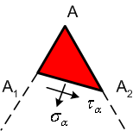

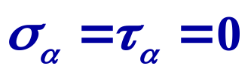
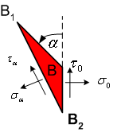

思考题：试分析下列平面应力杆件中A，B两点的应力
A点零应力状态，应力圆为位于圆点的点圆
B点应力集中

Slide 4
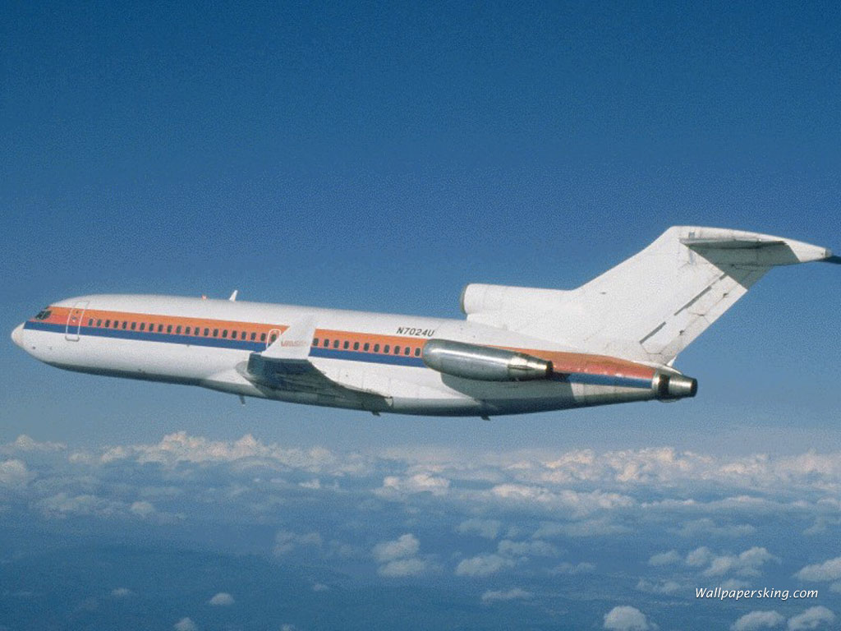
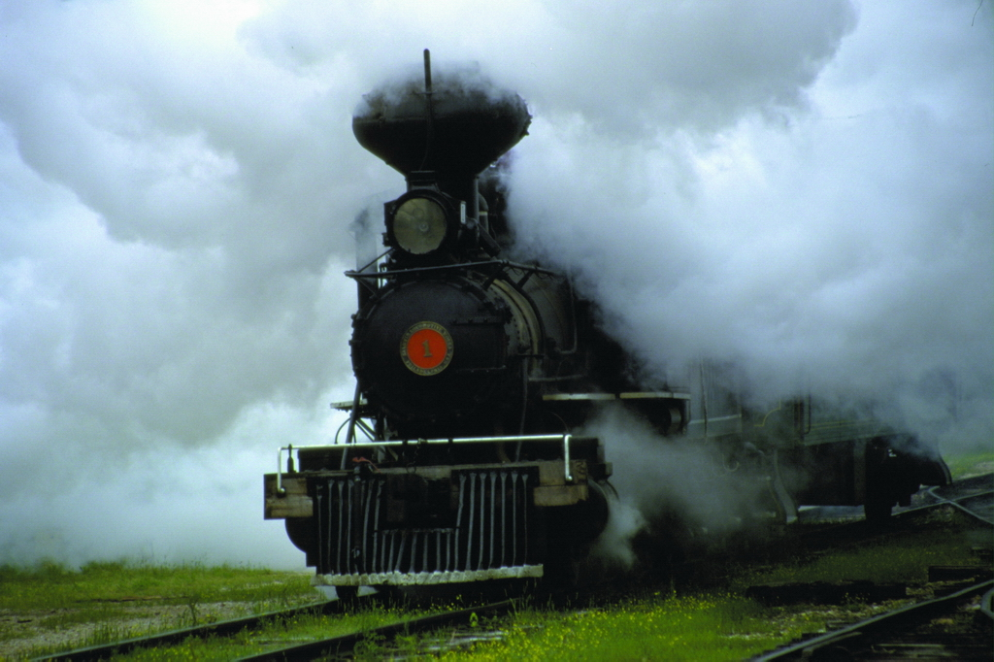
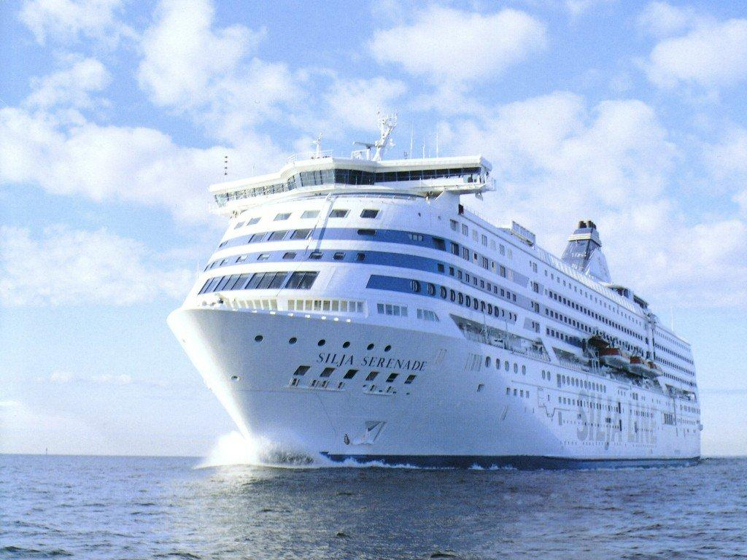

§8－5 复杂应力状态的最大应力
实际工程构件和结构通常处于复杂应力状态

Slide 5
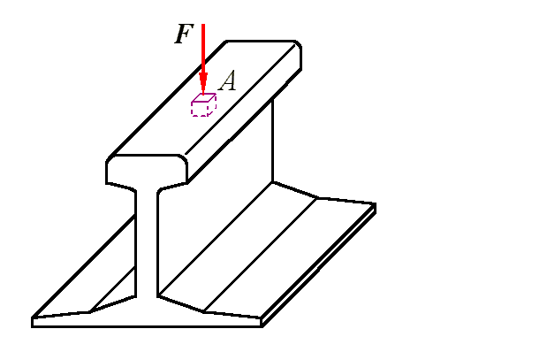
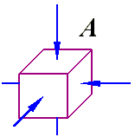
例：火车通过时，导轨面一点的应力分析
分析：截取微元体 三向应力状态。
在切向力（摩擦力）作用下的应力状态 ？
F_{τ}
微体A

Slide 6






一. 三向应力圆
（1）三组特殊的平面应力对应于三个应力圆：平行 平面，由 , 作应力圆；由 , 和 , 分别作应力圆
（2）三向应力圆

Slide 7



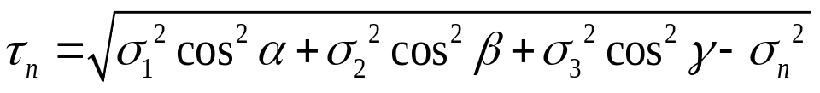


（3）任意斜截面的应力与三向应力圆对应关系
结论：任意斜截面的应力值位于三向应力圆的阴影区内

Slide 8


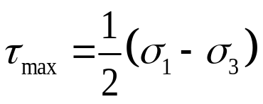



二. 最大与最小应力
位于与 和 均成 的截面

Slide 9







例 图示单元体最大切应力
作用面是图______
单位：MPa
答：

Slide 10

例 试作图示平面应力状态微体的三向应力圆
单位：MPa

Slide 11






y
例 试作图a所示微体三向应力圆,计算微体的
主应力与第一主应力方位。
x
分析：垂直于z轴的平面是一个主平面
解： ①作图b所示平面应力微体的应力圆
② 作三向应力圆
z
单位：MPa
τ
E(40,30)
-30
O
30
130
σ
D(120,-30)

Slide 12



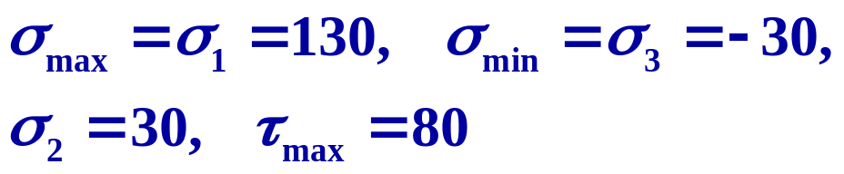
③ 计算微体的 和主应力
τ
思考：
三向应力圆的三个圆分别代表分别代表微体那组特殊平面的应力？
E(40,30)
-30
O
30
130
σ
D(120,-30)
极值应力 对应于微体哪个方位？在哪个圆上量取？
i)图解法 由图量得(单位：MPa）
单位：MPa

Slide 13
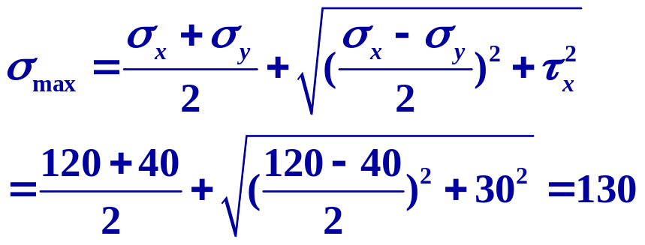
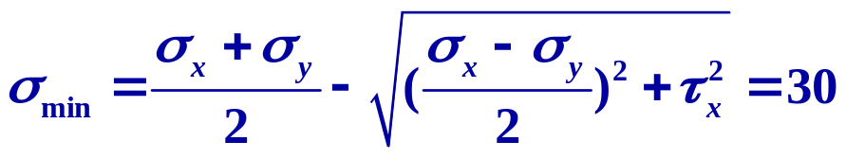
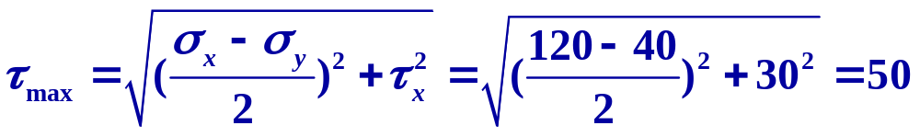
③ 计算微体的 和主应力
y
ii)解析法
思考：下述计算是否正确？
x
z
单位：MPa
左面计算的是平行于z轴截面的极值应力，不一定是微体最大最小应力。

Slide 14
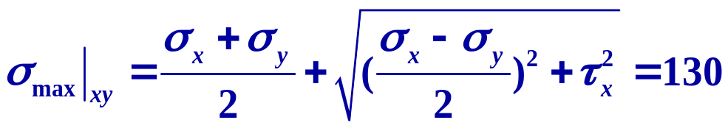





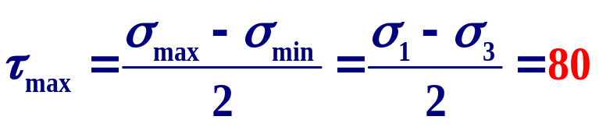

3）计算微体的 和主应力
y
ii)解析法（单位：MPa)
对于垂直于z轴的截面极值应力
x
z
单位：MPa
微体主应力
微体最大最小应力

Slide 15




4) 求 方位
发生在xy平面
i)图解法
最大主应力发生在哪个平面？
直接测量得
（在xy平面）
y
τ
D’(120,30)
x
σ
-30
O
30
130
D(120,-30)
z
单位：MPa

Slide 16
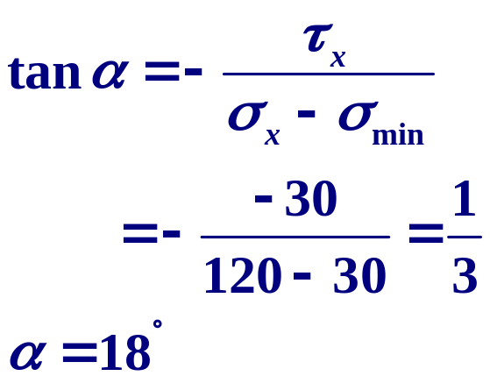
4) 求 方位
ii)解析法
i)图解法
直接测量得：
（在xy平面）
y
τ
D’(120,30)
x
σ
-30
O
30
130
D(120,-30)
z
单位：MPa

Slide 17
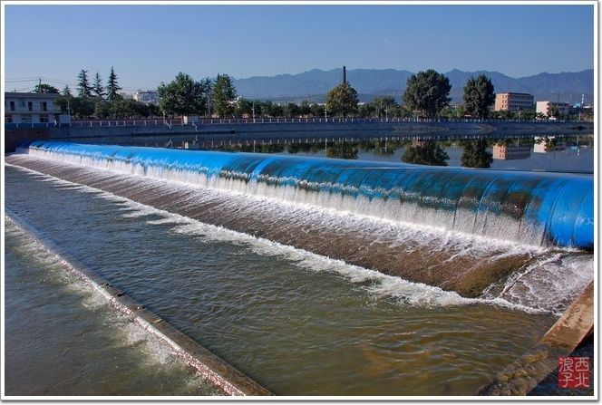
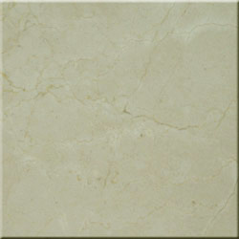
§8－6 平面应变状态应变分析
平面应力与平面应变状态的工程实例
q
q
薄板：平面应力状态
拦水坝：平面应变状态

Slide 18
谢谢

